Slide 1
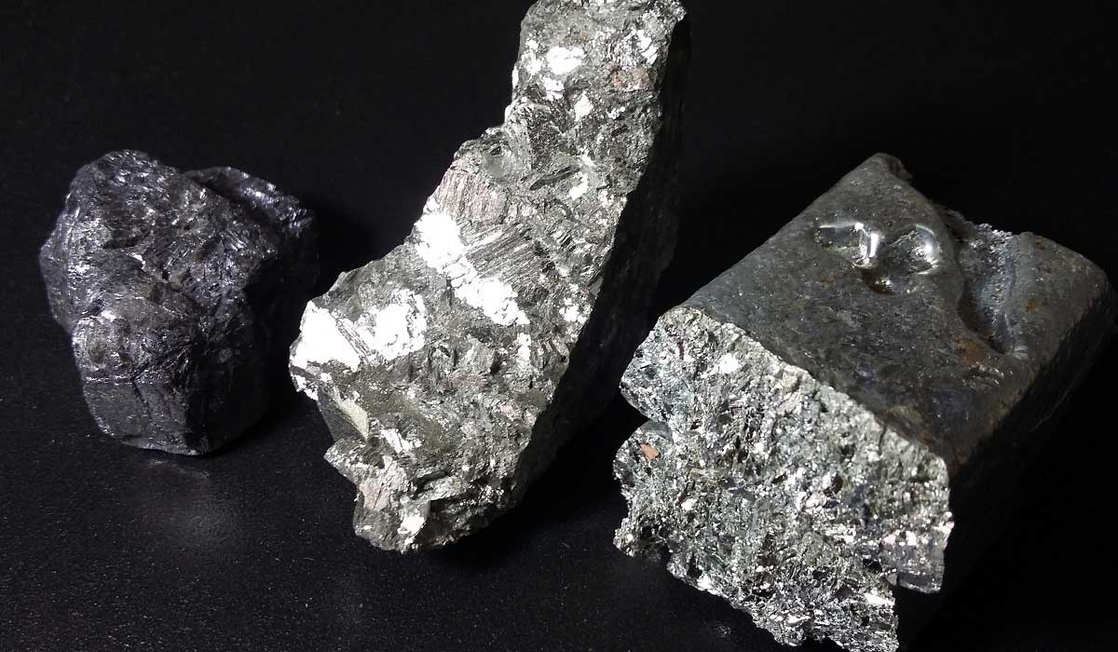
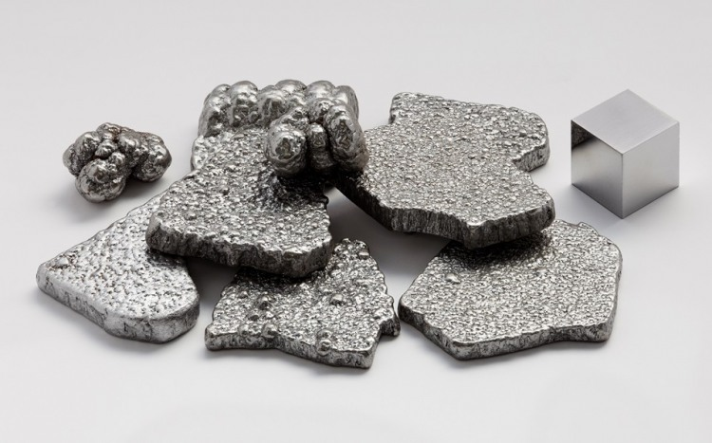
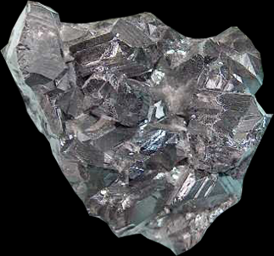
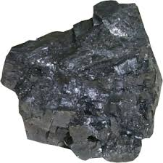
SAF MADDELER

Slide 2
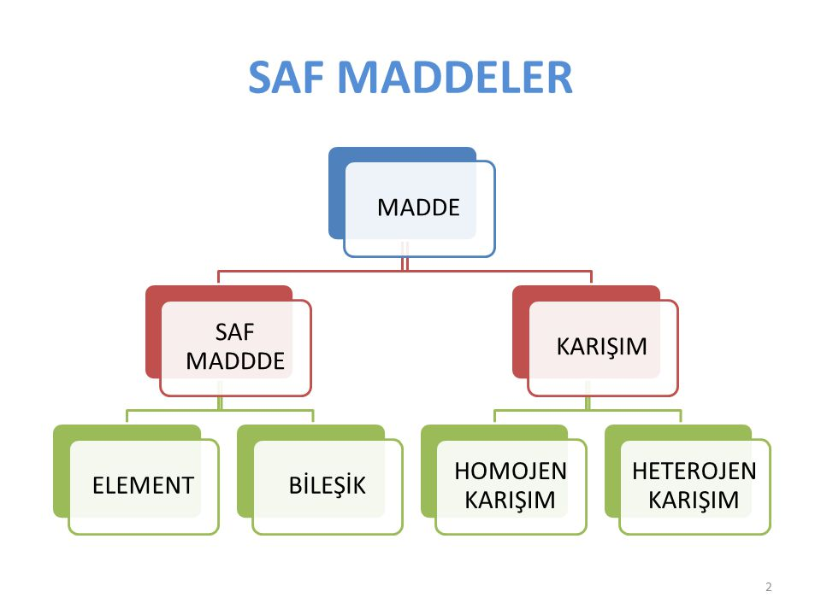

Slide 3
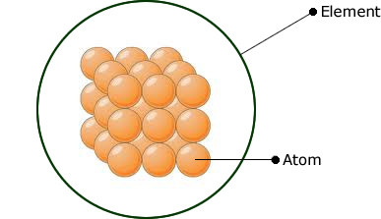
ELEMENT
Aynı türdeki taneciklerden oluşan saf maddedir. Bir elementin bütün atomları aynıdır.

Slide 4
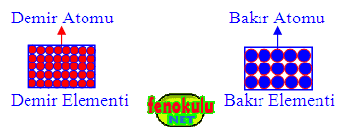
Farklı elementlerin atomları birbirinden farklıdır.

Slide 5
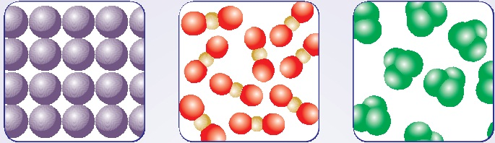
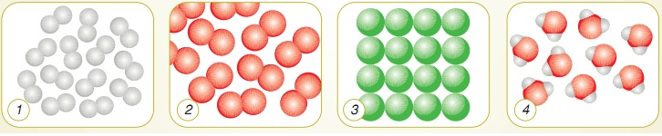
ETKİNLİK: Element mi, değil mi?
ELEMENT
ELEMENT DEĞİL
ELEMENT
ELEMENT
ELEMENT
ELEMENT
ELEMENT DEĞİL

Slide 6
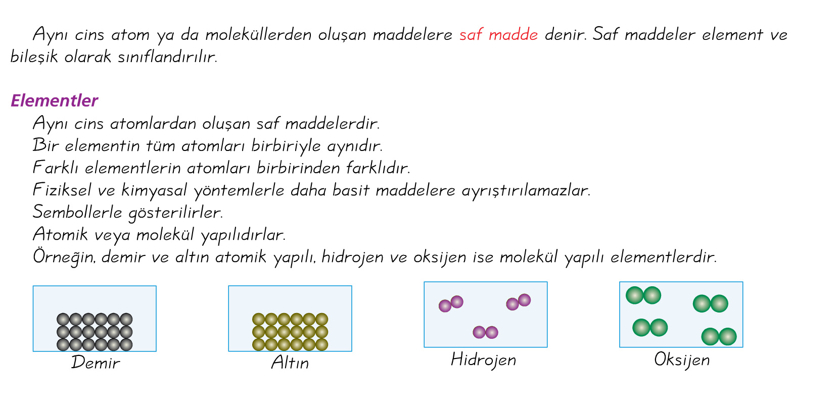
İki tür element vardır:
(Atomik Yapılı Element)
(Molekül Yapılı Element)

Slide 7
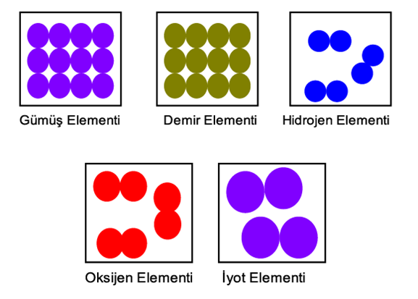
ETKİNLİK: Atomik yapılı element mi? Moleküler yapılı element mi?
ATOMİK YAPILI
ATOMİK YAPILI
MOLEKÜLER YAPILI
MOLEKÜLER YAPILI
MOLEKÜLER YAPILI

Slide 8
Elementlerin Diğer Özellikleri:
Fiziksel ve kimyasal yollarla daha basit maddelere ayrılamaz.
Sembollerle gösterilir (moleküllü elementler formüllerle gösterilir).
Belirli bir erime, donma ve kaynama noktaları vardır.
Dünya’da yaklaşık 120 civarında farklı element bulunmaktadır. Elementlerin büyük bir kısmı doğada bulunurken bir kısmı laboratuvarda üretilmiştir.

Slide 9
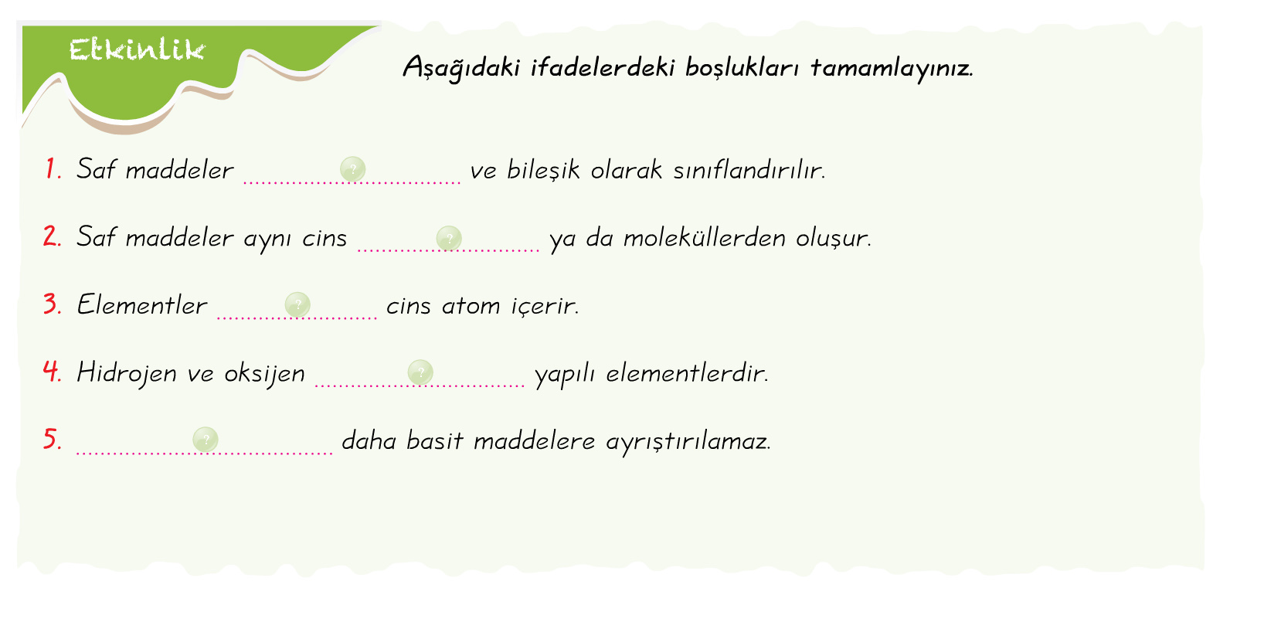

Slide 10
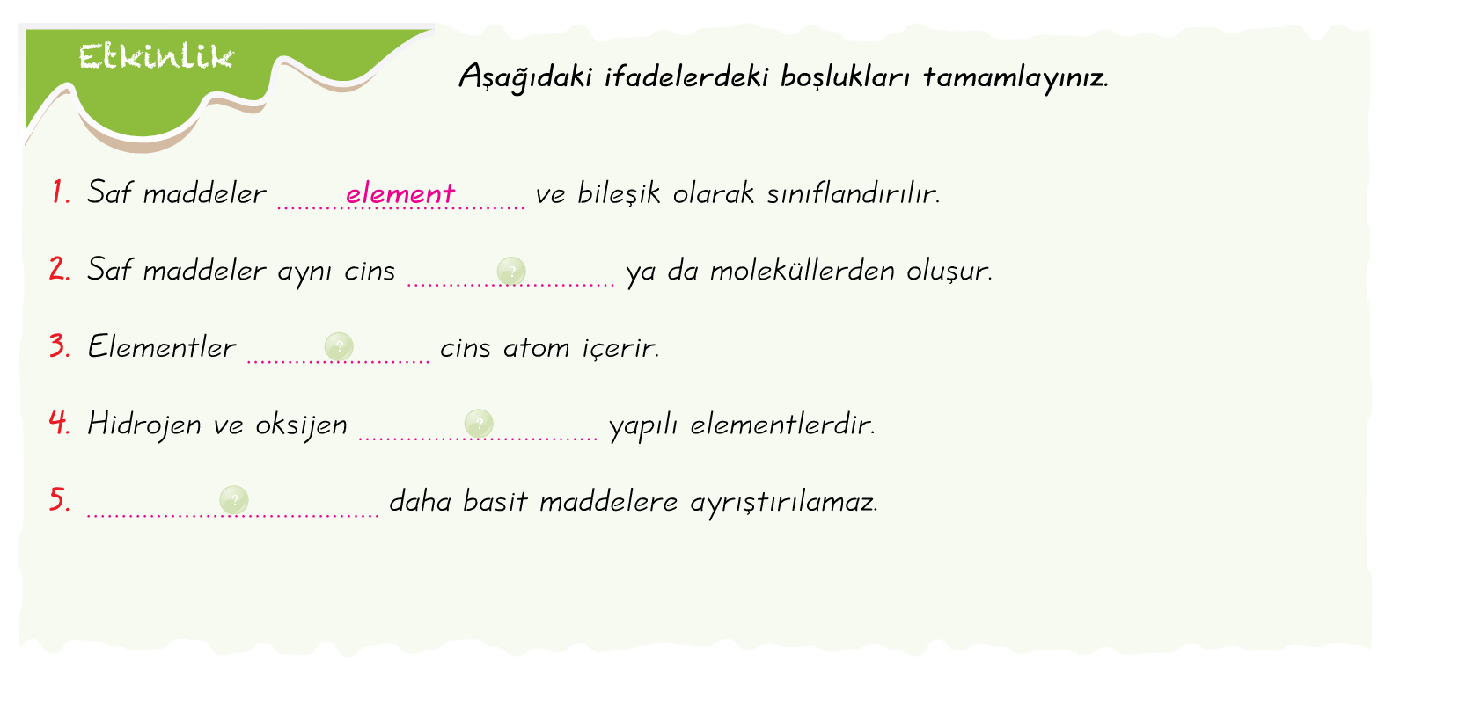

Slide 11
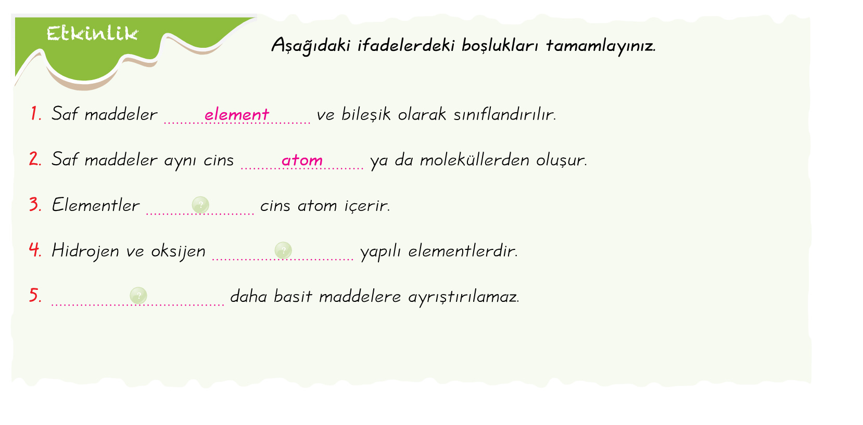

Slide 12


Slide 13
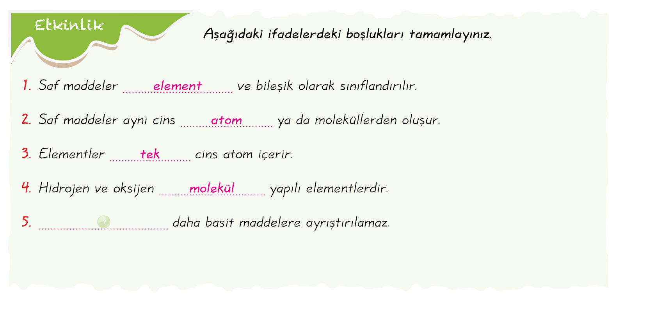

Slide 14
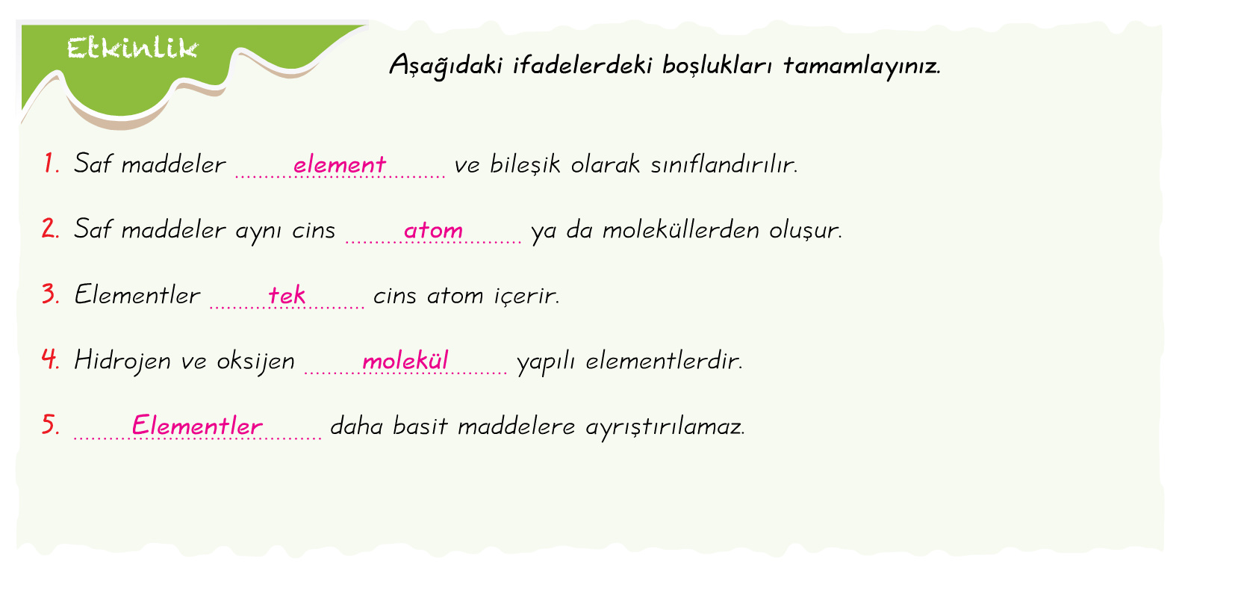

Slide 15
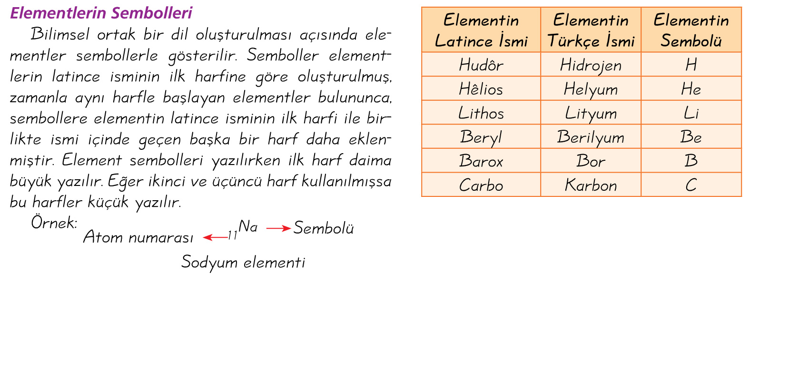

Slide 16
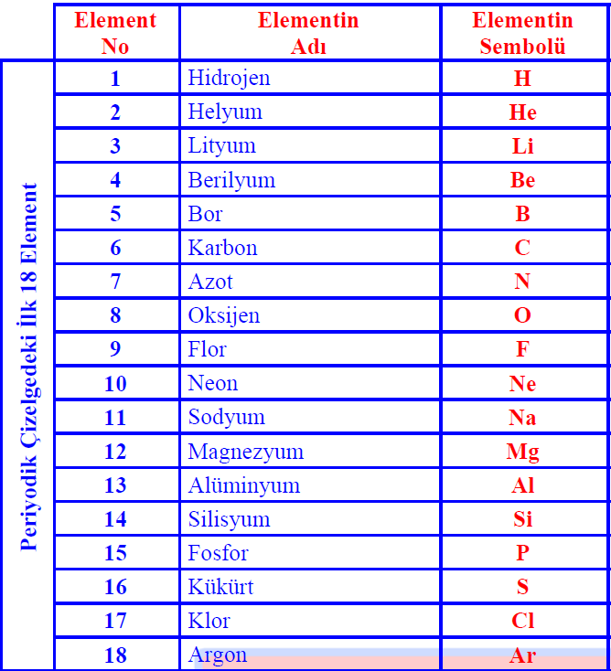

Elementin atom numarası proton sayısıdır.
19 Potasyum K
20 Kalsiyum Ca

Slide 17
Yaygın Kullanılan Elementlerin Sembolleri
Elementin Adı | Elementin Sembolü
Altın | Au
Gümüş | Ag
Bakır | Cu
Çinko | Zn
Kurşun | Pb
Civa | Hg
Demir | Fe
İyot | I
Platin | Pt

Slide 18
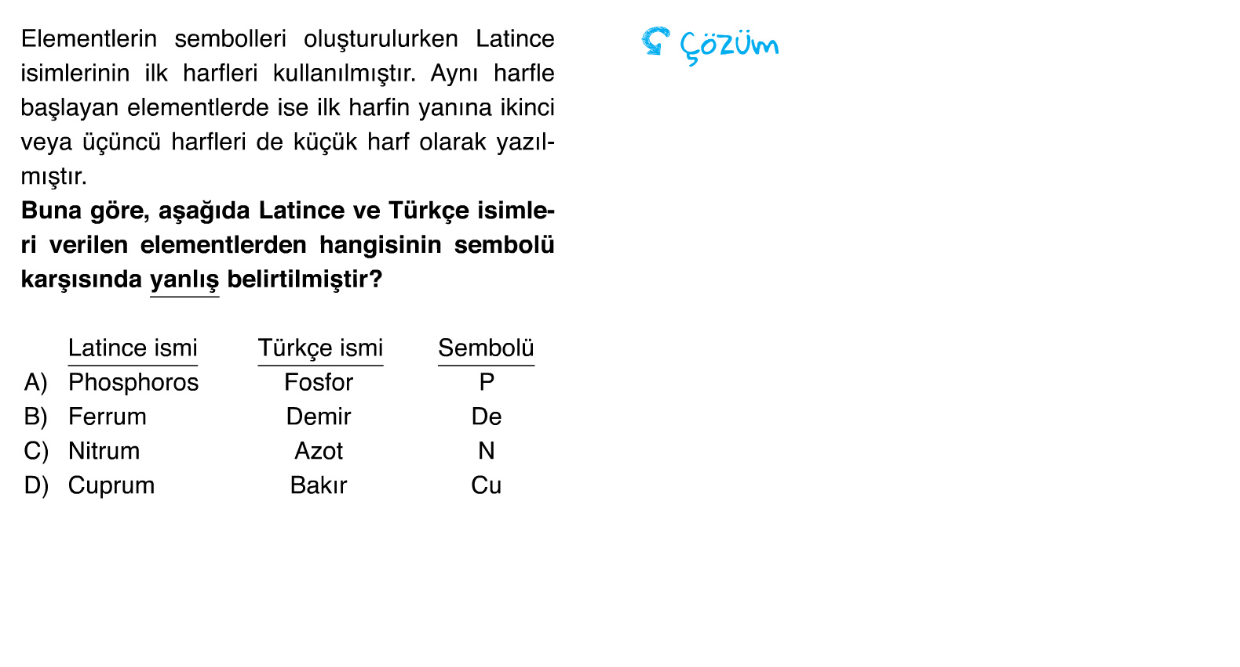

Slide 19
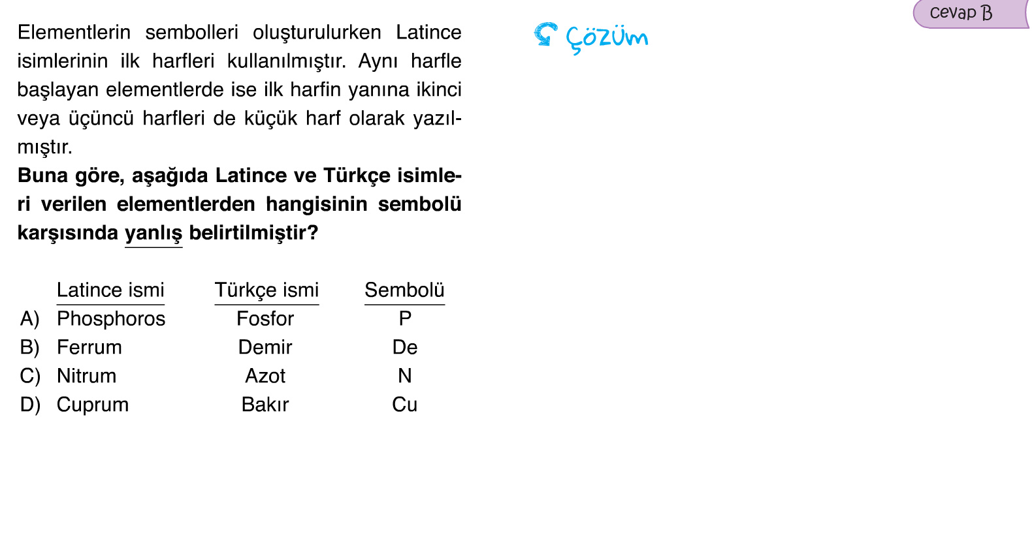

Slide 20
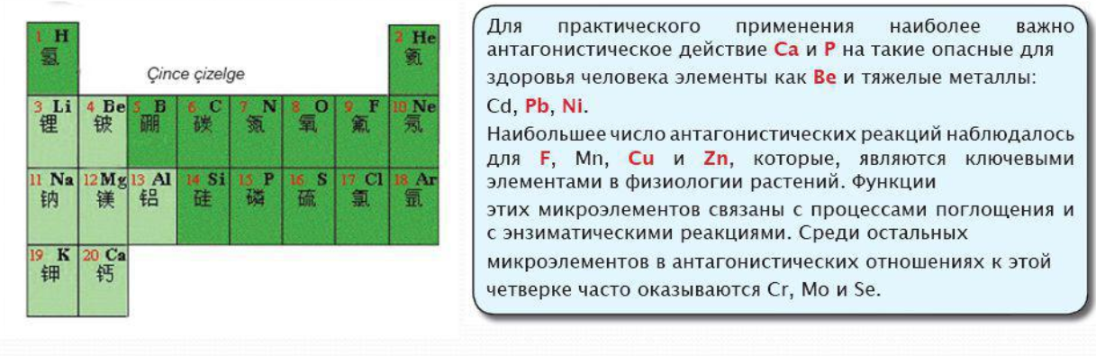
Elementlerin sembolleri her dilde aynıdır, değişmez. Element sembollerinin dünyanın her yerinde aynı olması ortak bir bilim dili oluşturarak bilimsel iletişimi kolaylaştırmıştır.

Slide 21
Elementin atom numarası proton sayısıdır. Proton sayısı elementin kimliğidir. Proton sayısına bakarak bir atomun hangi elemente ait olduğunu bulabiliriz.

Slide 22

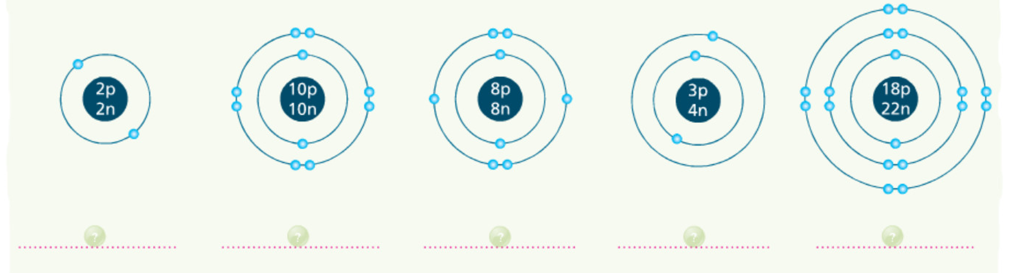
Aşağıdaki atom modellerinin hangi elemente ait olduğunu bulalım.
Helyum Neon Oksijen Lityum Argon

Slide 23
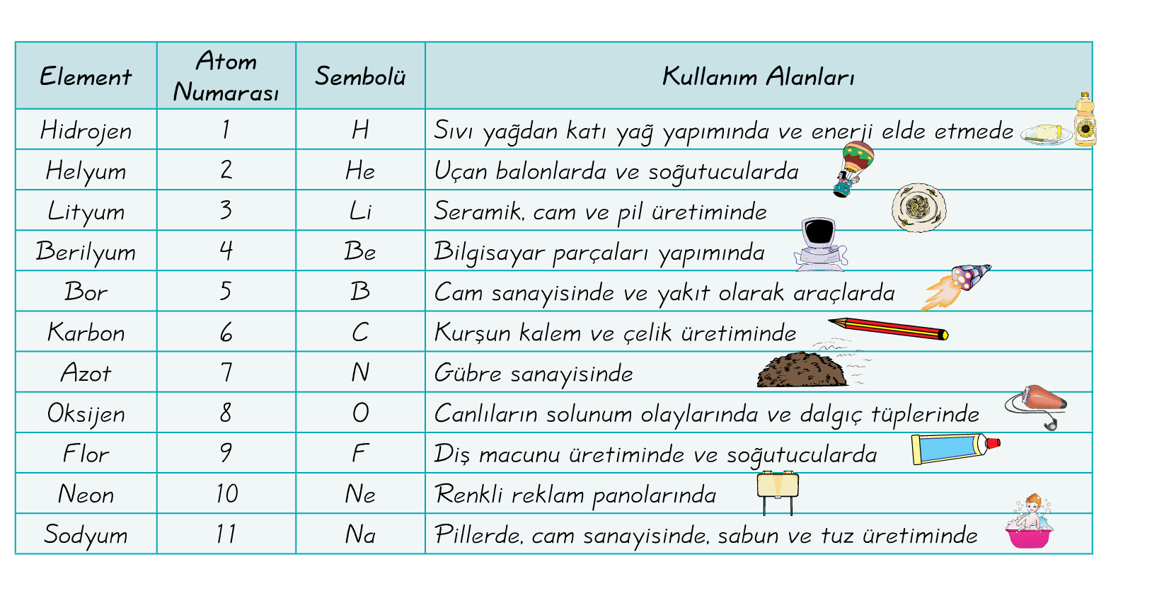

Slide 24
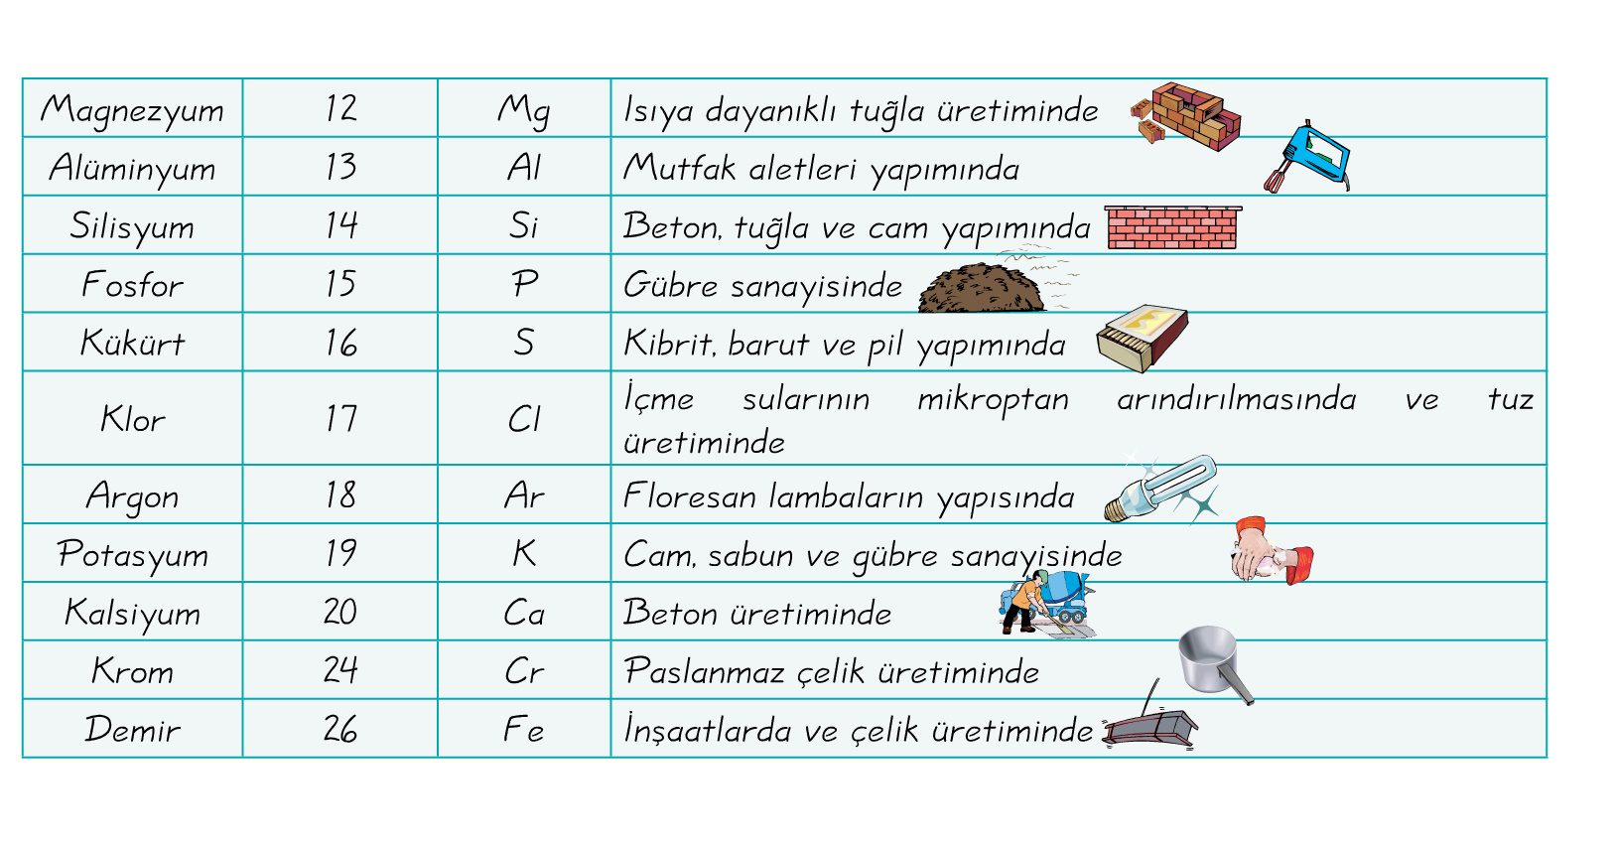

Slide 25
ELEMENTİN ADI | ELEMENTİN KULLANIM ALANLARI
Altın | Süs eşyalarında kullanılır. Madeni para yapımında, kuyumculukta, dekorasyonda ve diş hekimliğinde kullanılır.
Gümüş | Dişçilikte kullanılan alaşımların yapısında, lehim alaşımlarında, elektrik bağlantılarında, yüksek kapasiteli gümüş-çinko ve gümüş-kadmiyum pillerinde de kullanılır. Süs eşyalarında kullanılır.
Bakır | Bazı süs eşyalarında, elektrik kablolarının ve bazı mutfak eşyalarının yapımında kullanılır.
Çinko | Otomotiv, elektrik ve donanım endüstrilerinde kullanılan döküm kalıplarının yapımında yer alır. Demir ve benzeri metallerin paslanmasının engellenmesinde kullanılır.
Kurşun | Ses yalıtımında kullanılır. X-ışını ekipmanlarında ve nükleer santrallerde radyasyon kalkanı olarak işlev görür.
Cıva | Hastalandığımızda ateş ölçmek için kullandığımız termometrenin içerisinde bulunur. Ayrıca diş dolgusu yapımında kullanılır.
Demir | Pekmez ve ıspanak gibi besin maddelerinde bulunmaktadır. Ayrıca çivi, vida gibi inşaat malzemelerinde ve çelik sanayisinde kullanılmaktadır.
İyot | Deniz ürünlerinde, sofra tuzunda ve tentürdiyotta bulunur.
Platin | Laboratuvar kaplarının, bozulmaya dayanıklı gereçlerin, tellerin yapımında, kuyumculukta, diş hekimliğinde ve elektrik kontaklarında kullanılır.

Slide 26
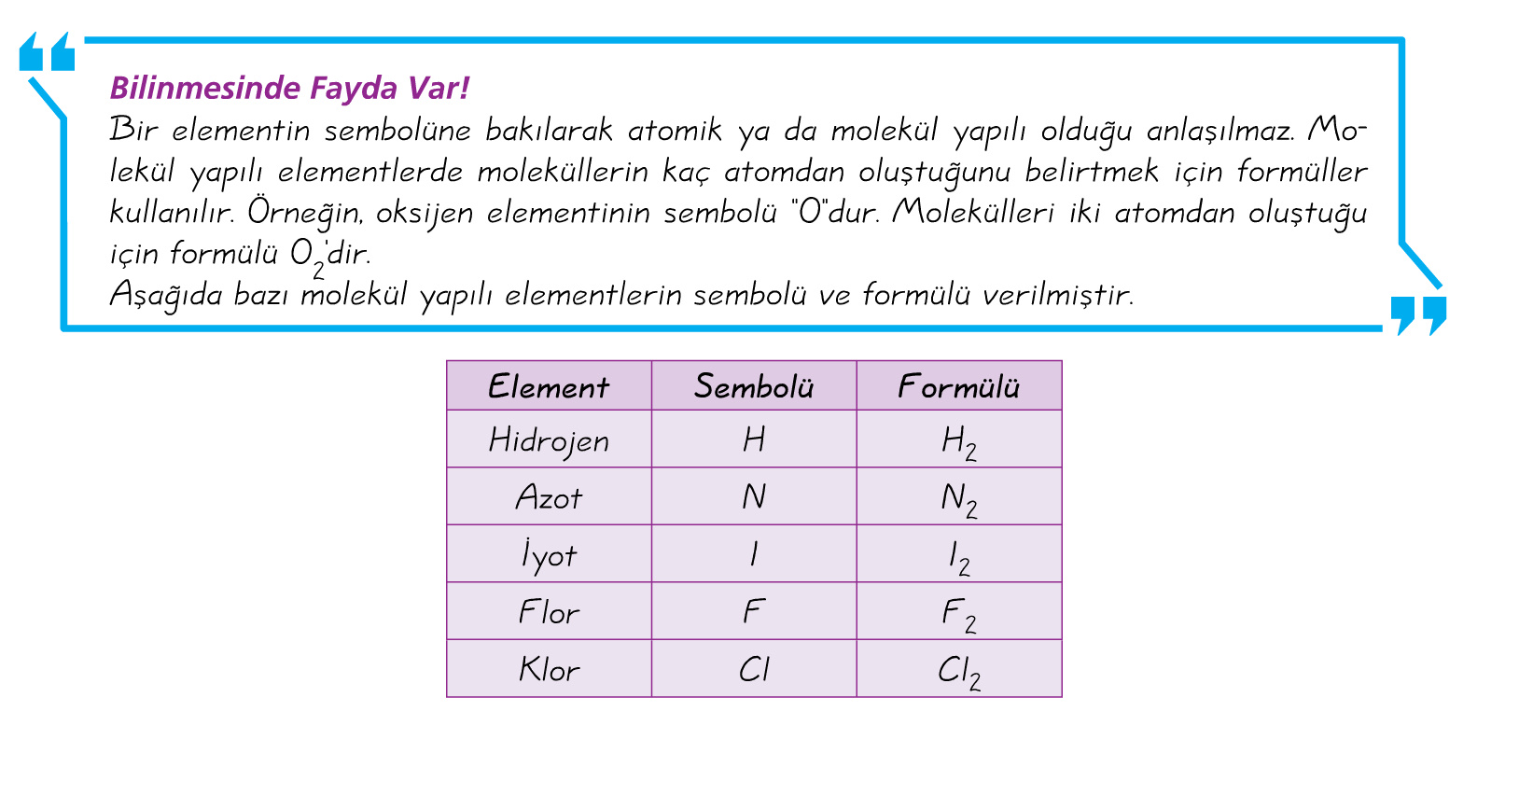
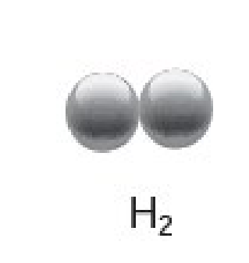


Slide 27
ARA DEĞERLENDİRME SORULARI

Slide 28
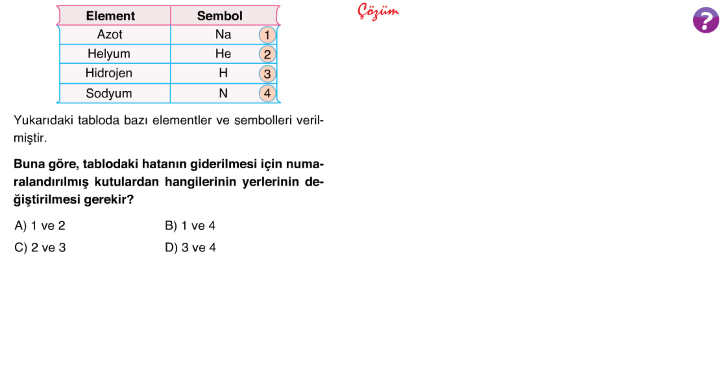

Slide 29
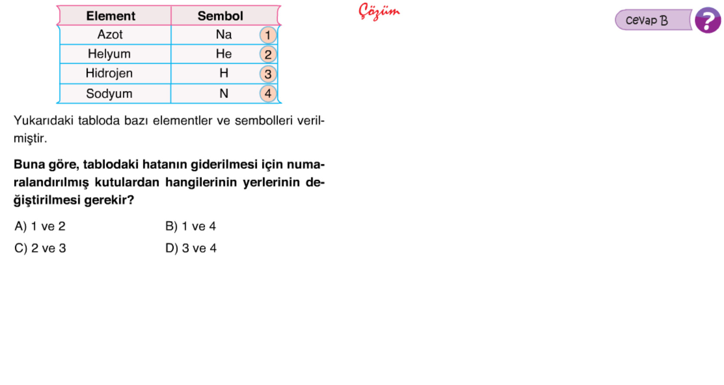

Slide 30
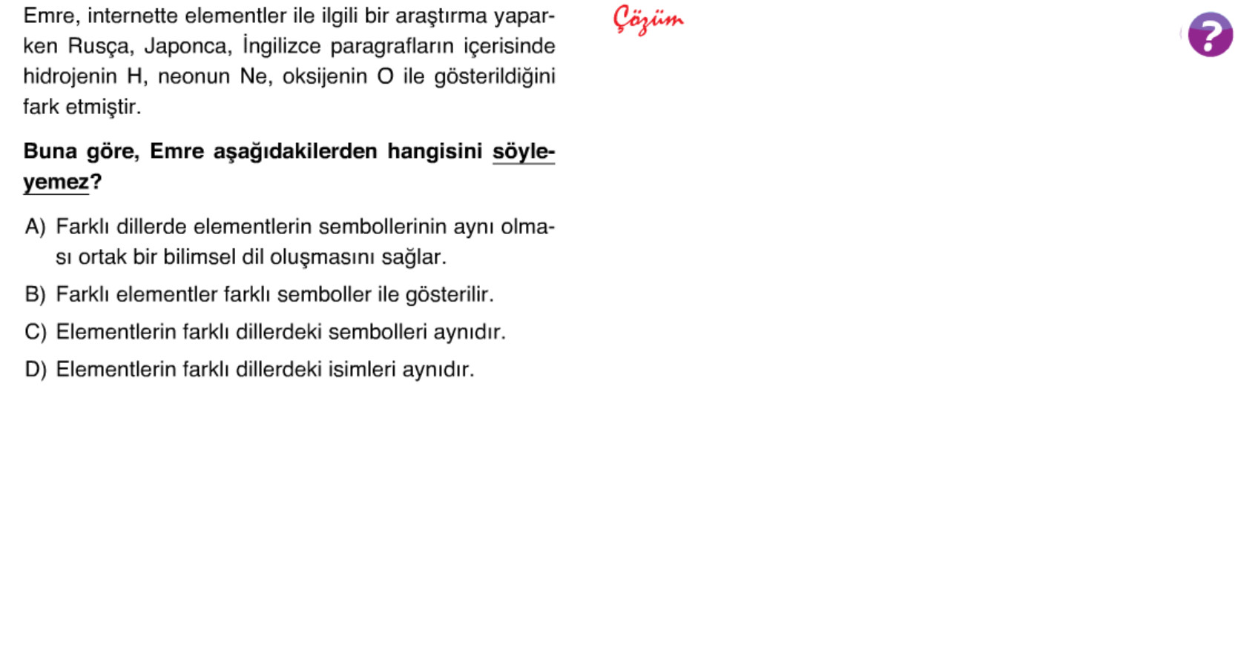

Slide 31
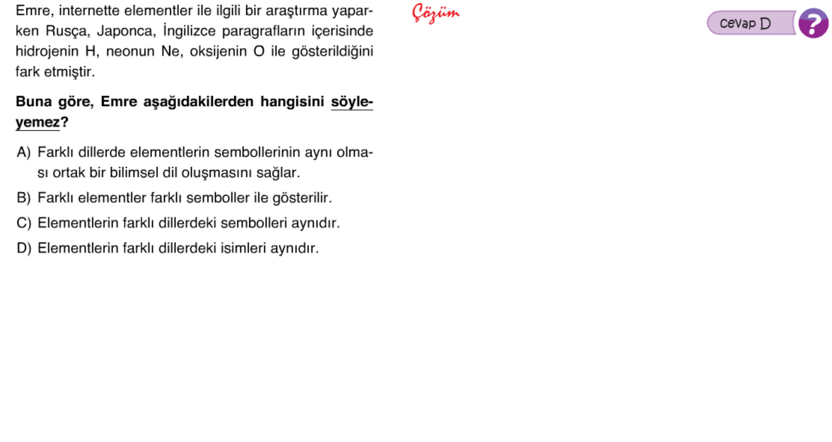

Slide 32
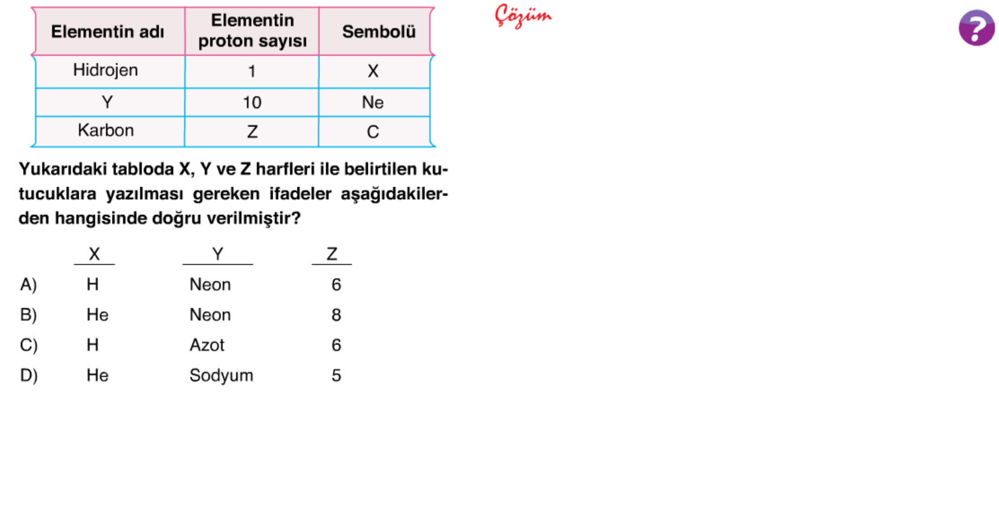

Slide 33
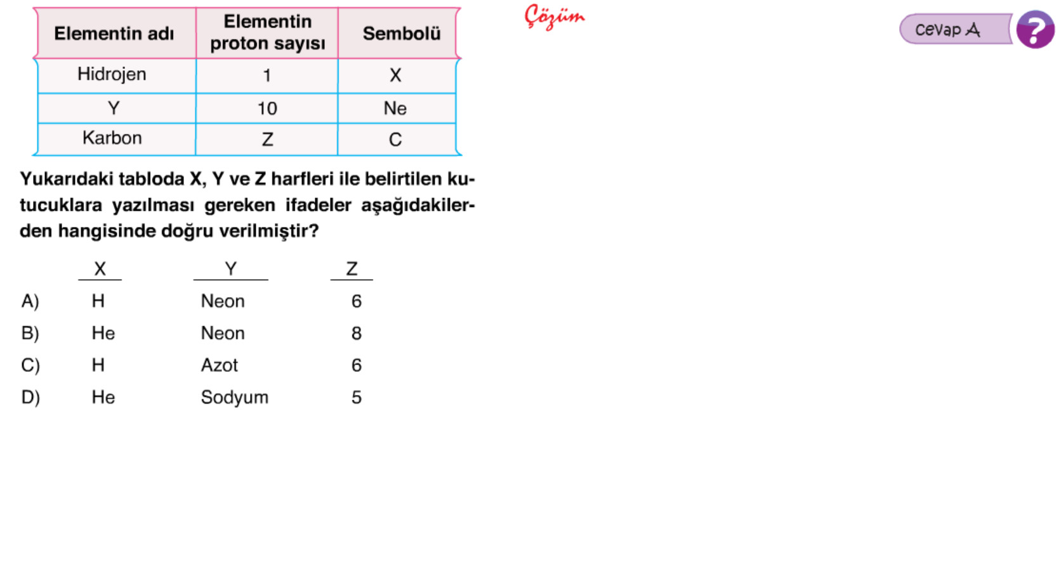

Slide 34
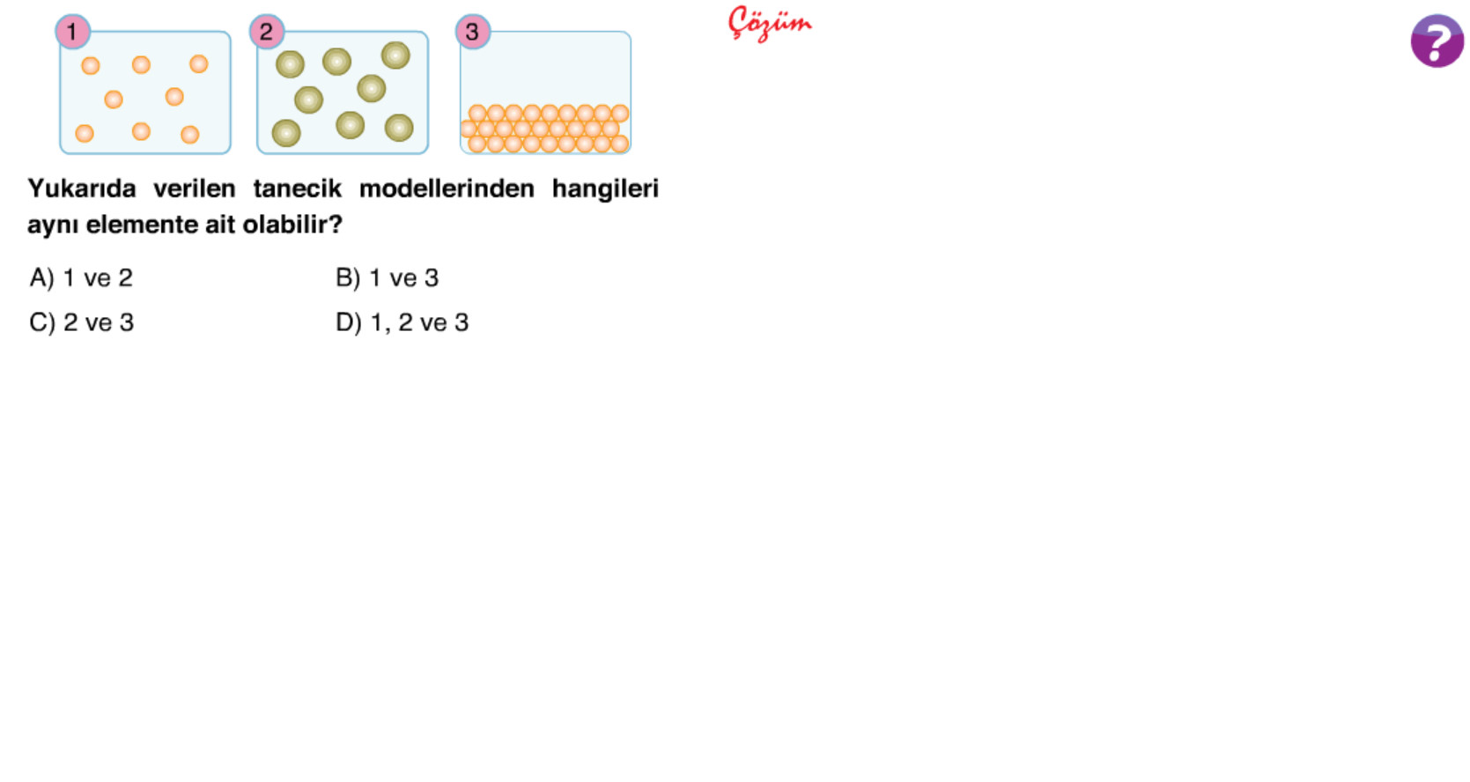

Slide 35
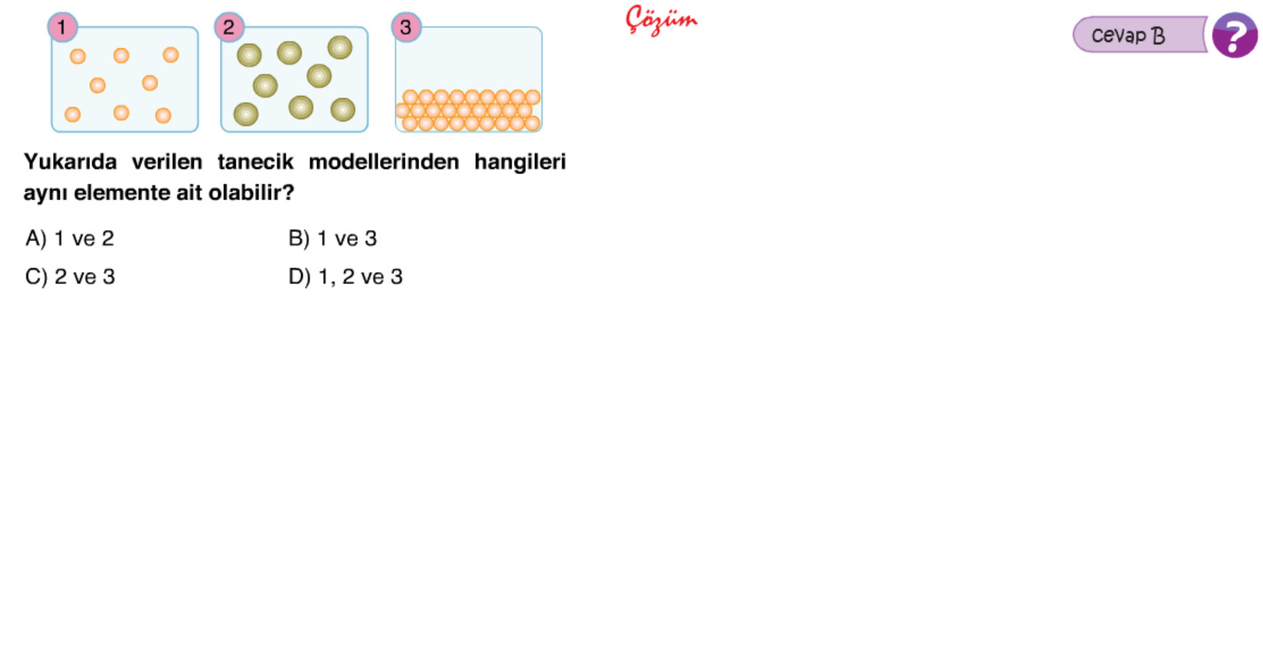

Slide 36
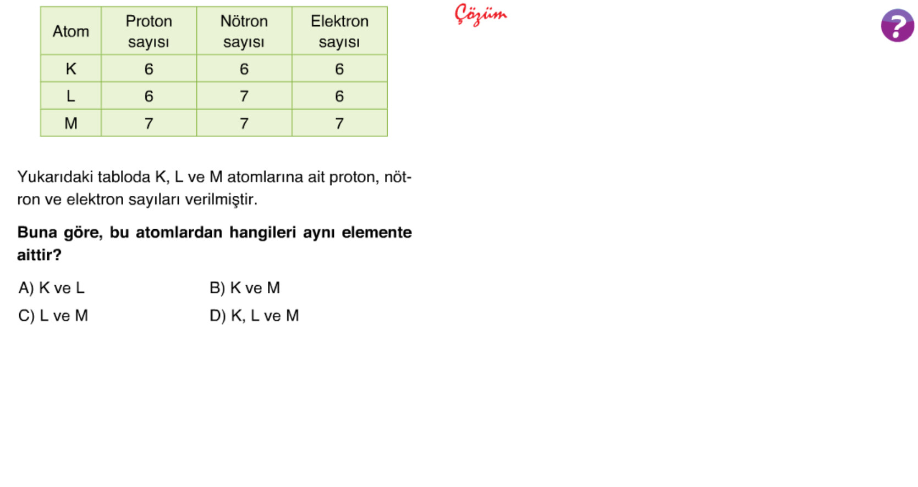

Slide 37
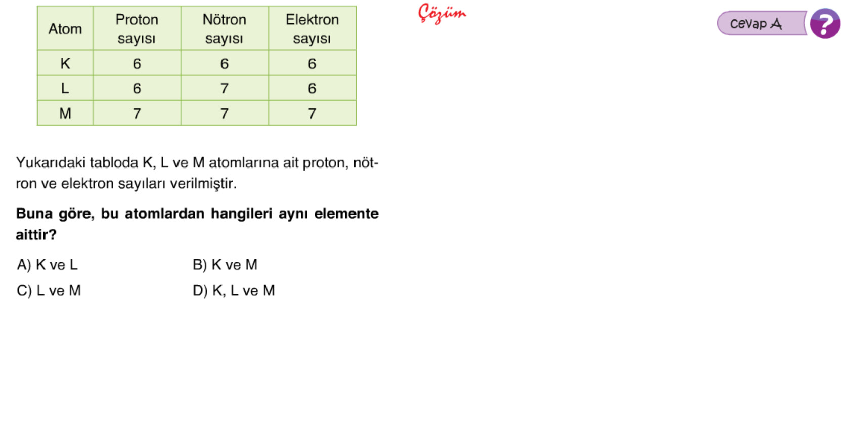

Slide 38
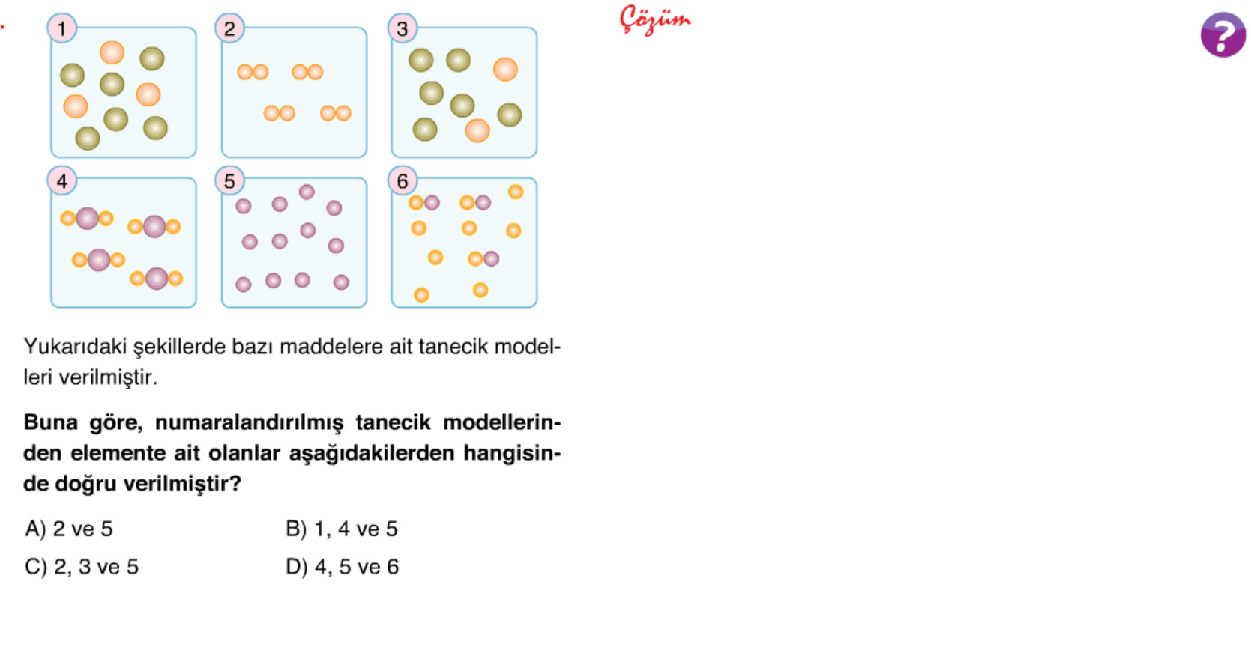

Slide 39
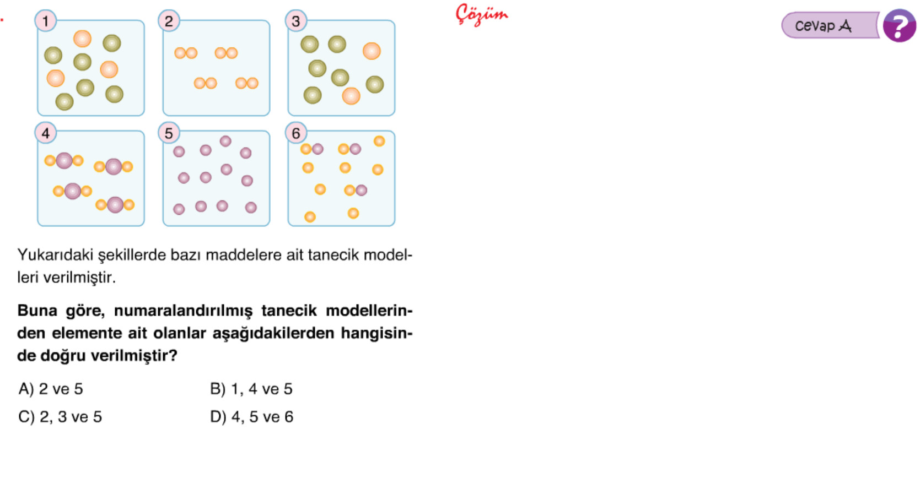

Slide 40
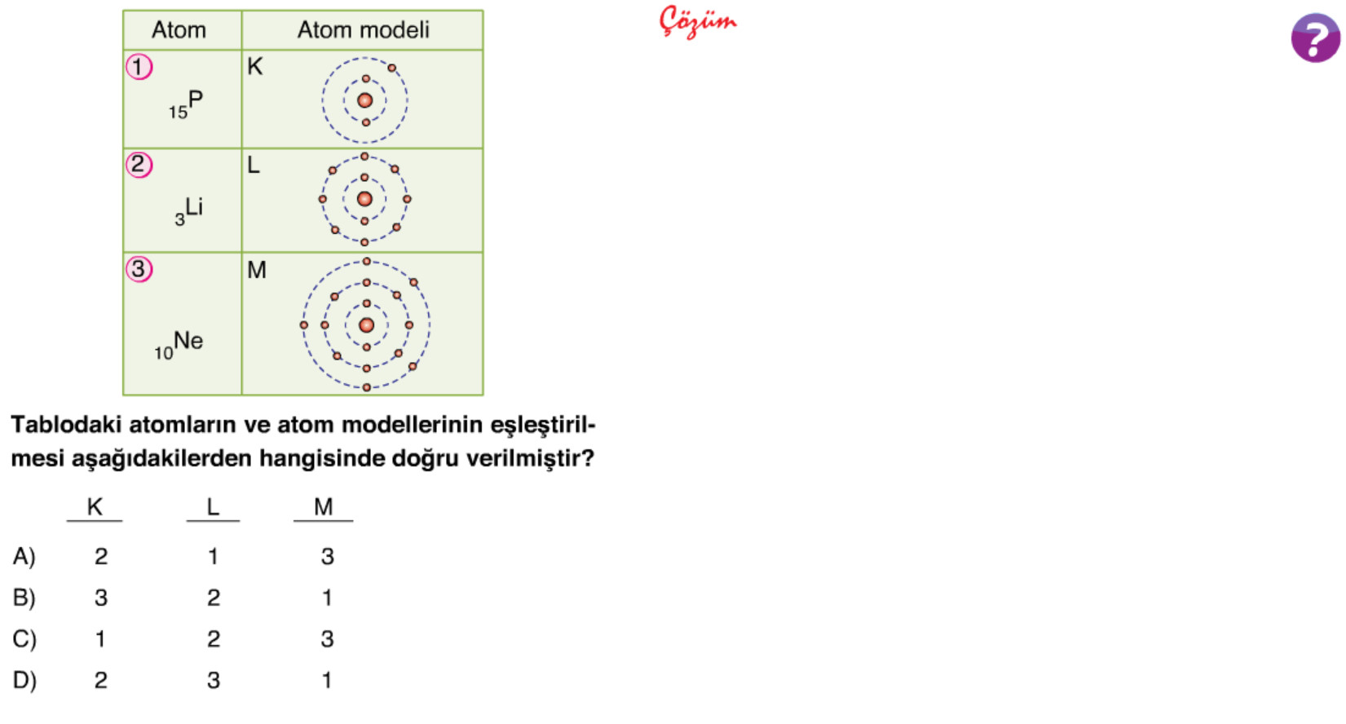

Slide 41
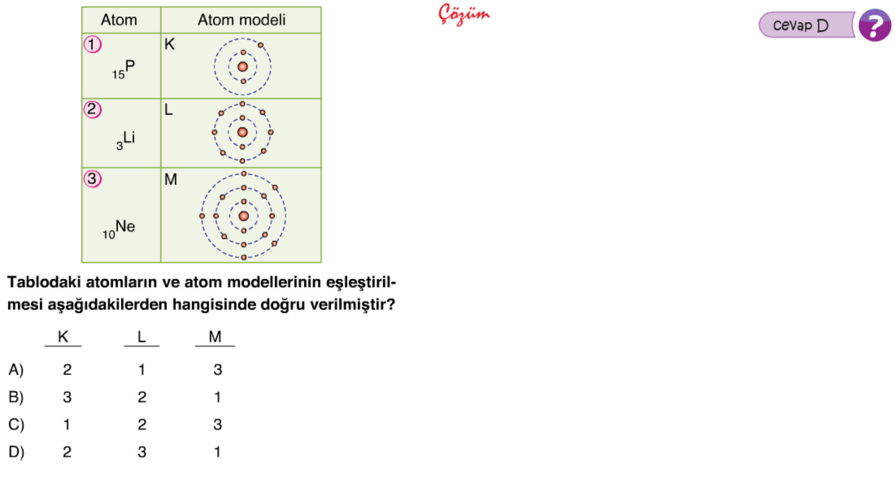

Slide 42
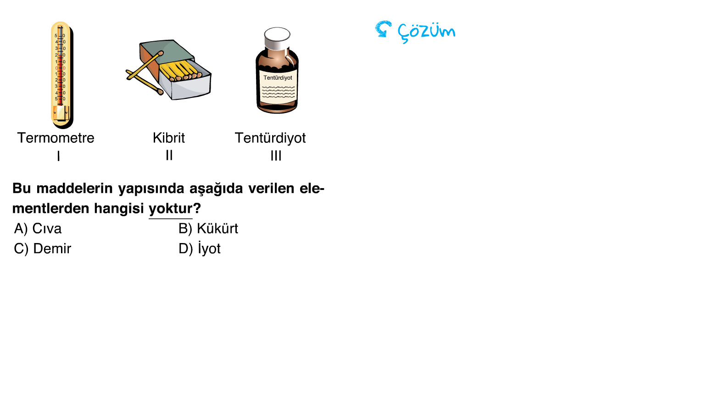

Slide 43
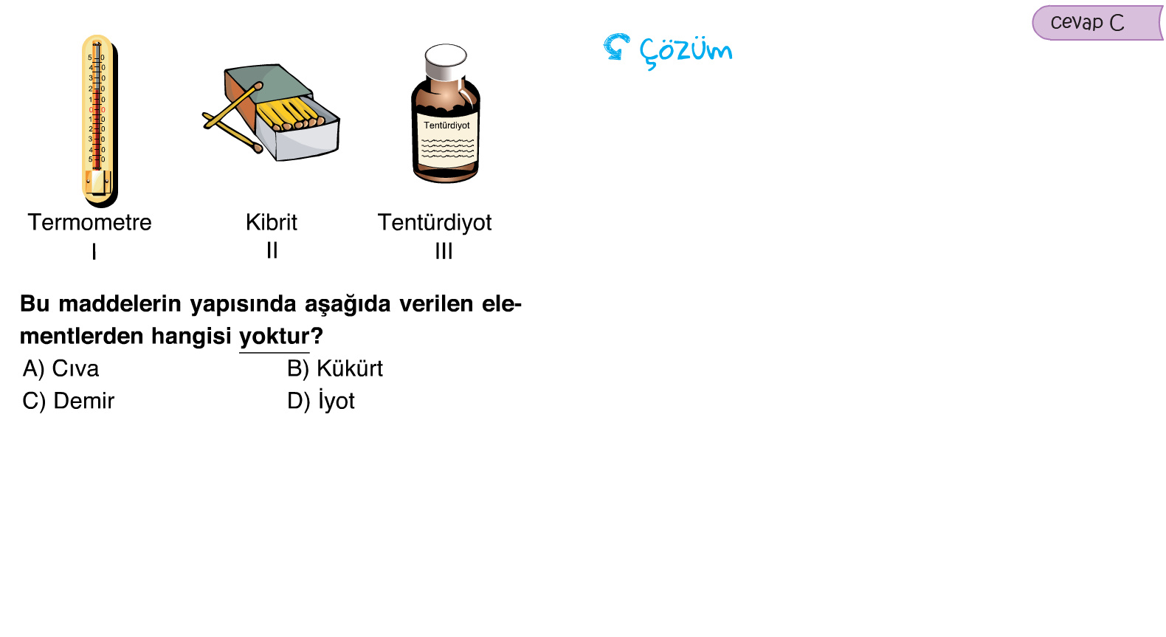

Slide 44
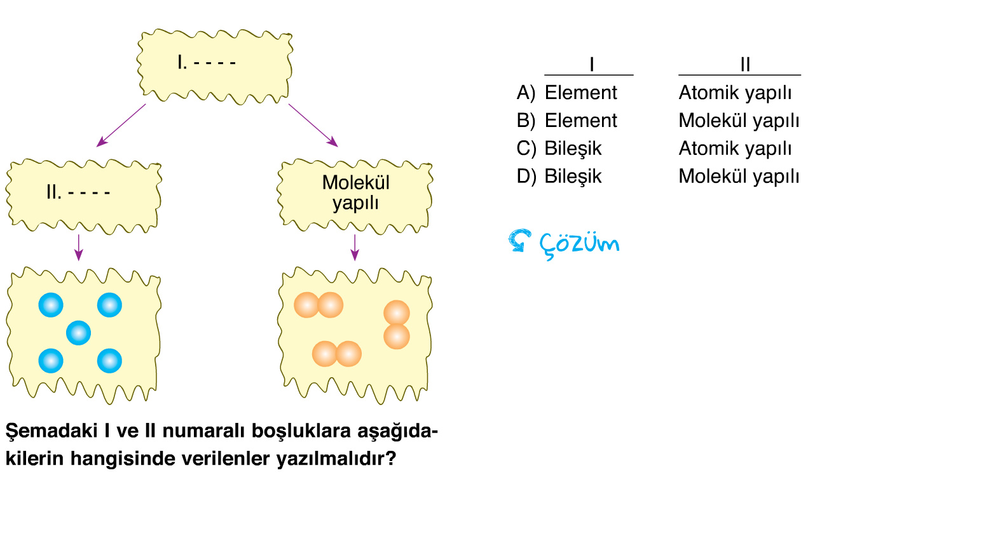

Slide 45
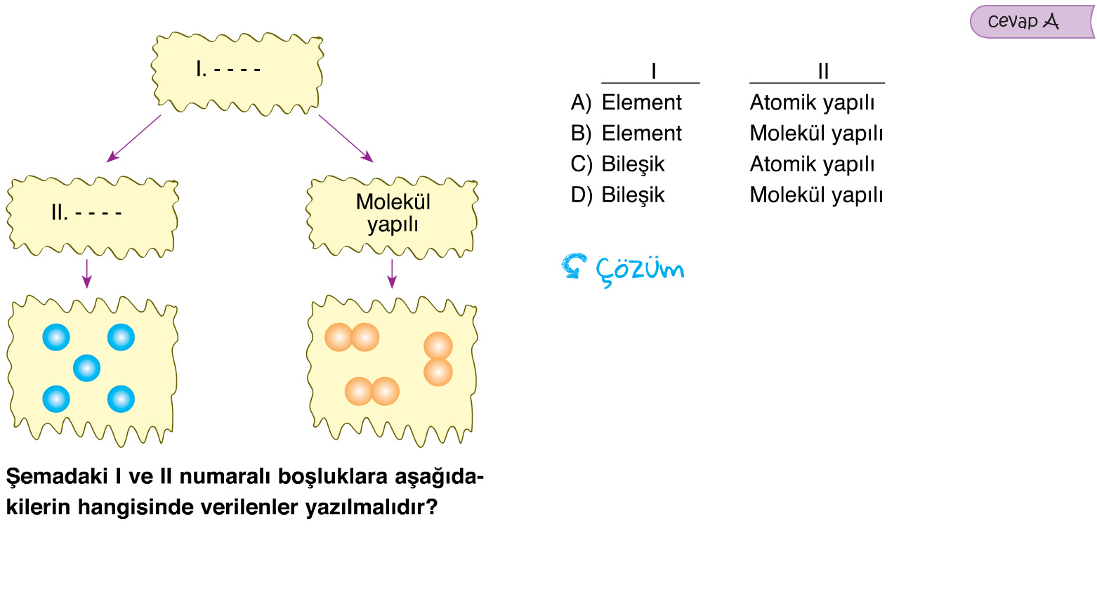

Slide 46
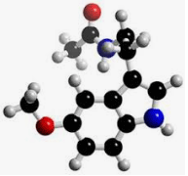
BİLEŞİKLER

Slide 47
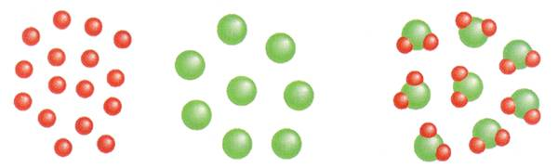
Bileşikler, farklı cins elementlerin özelliklerini kaybederek belirli oranlarda bir araya gelmesiyle oluşan saf maddelerdir.
ELEMENT
ELEMENT
BİLEŞİK

Slide 48
Bileşiklerin Özellikleri
Bileşiklerin özellikleri kendilerini oluşturan maddelerin özelliklerinden tamamen farklıdır. Yeni madde oluşur.
Bileşikler, kimyasal yollarla oluşurlar ve kimyasal yollarla ayrılırlar. Bileşiklerin belirli erime, donma ve kaynama sıcaklıkları vardır. Bileşikler formüllerle gösterilirler.

Slide 49
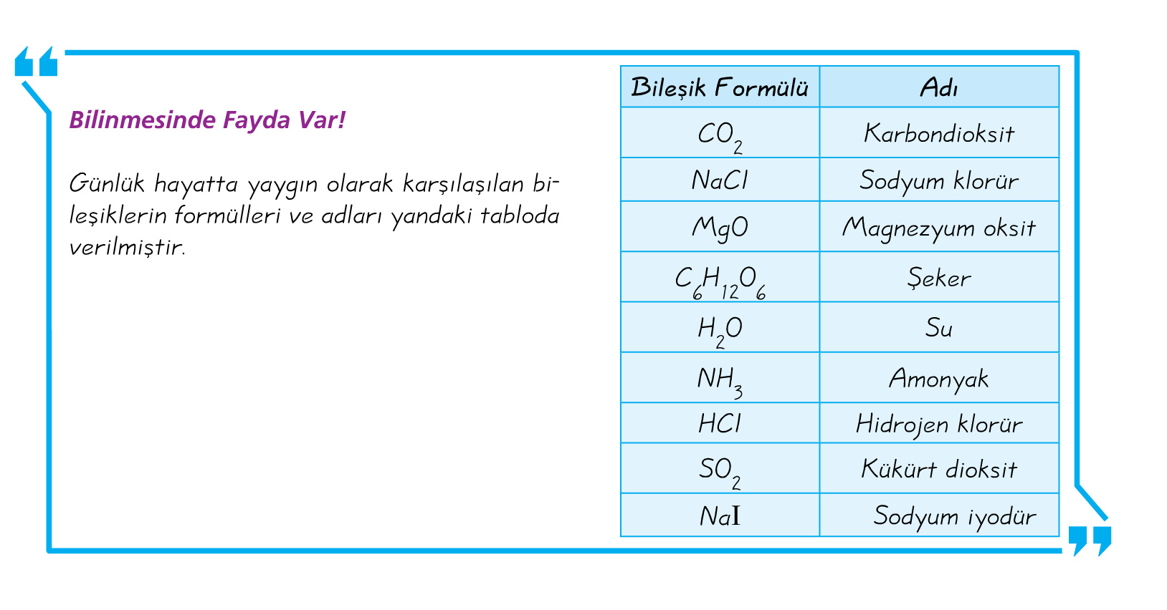
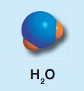
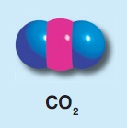
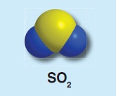


CO Karbonmonoksit

Slide 50

Bileşikler iki çeşittir:
(İyonik Yapılı)

Slide 51


NaCl bileşiği(Sodyum Klorür-Yemek tuzu)
CaO Bileşiği (Kalsiyum Oksit)

Slide 52

SU BİLEŞİĞİ

Slide 53


Slide 54


Slide 55


Slide 56


Slide 57


Slide 58


Slide 59


Slide 60


Slide 61


Slide 62


Slide 63


Slide 64


Slide 65


Slide 66


Slide 67


Slide 68


Slide 69

Bileşiği Oluşturan Atomlar ve Sayıları

Slide 70


Slide 71


Slide 72


Slide 73


Slide 74


Slide 75
ETKİNLİK: Element mi, Bileşik mi?
ELEMENT
BİLEŞİK
ELEMENT
ELEMENT
ELEMENT
ELEMENT
BİLEŞİK

Slide 76

Tuz ruhu olarak da bilinir.

Slide 77


Slide 78


Slide 79


Slide 80


Slide 81


Slide 82


Slide 83


Slide 84


Slide 85


Slide 86


Slide 87


Slide 88


Slide 89


Slide 90


Slide 91


Slide 92

1
2
3
4
5

Slide 93

1
2
3
4
5

Slide 94

1
2
3
4
5

Slide 95

1
2
3
4
5

Slide 96

1
2
3
4
5

Slide 97

1
2
3
4
5

Slide 98

1
2
3
4
5

Slide 99
DEĞERLENDİRME SORULARI

Slide 100


Slide 101


Slide 102


Slide 103


Slide 104


Slide 105


Slide 106


Slide 107


Slide 108


Slide 109


Slide 110


Slide 111


Slide 112


Slide 113


Slide 114


Slide 115


Slide 116


Slide 117


Slide 118


Slide 119


Slide 120


Slide 121


Slide 122


Slide 123


Slide 124


Slide 125


